Slide 1
เกม 3 มิติบนคอมพิวเตอร์แบบพกพา
3D Game on Pocket PC
อาจารย์ที่ปรึกษา
ผศ. เกียรติกูล เจียรนัยธนะกิจ
จัดทำโดย
นายจักษุเทพ ตี้กุล รหัส 45010106
นายจิรัชย์ ปริศวงศ์ รหัส 45010126
นายจีระเดช กำลังเกื้อ รหัส 45010133

Slide 2
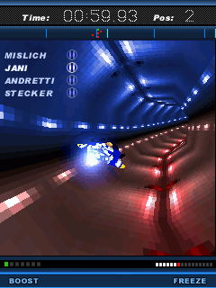
ที่มาของโครงงาน
ปัจจุบันตลาดของเกมในเมืองไทยเติบโตขึ้นมากโดยเฉพาะเกมบนอุปกรณ์แบบพกพา ทั้งในส่วนของมือถือ หรือพ็อกเก็ตพีซี แต่ส่วนใหญ่แหล่งที่มาของการพัฒนาซอฟต์แวร์บนอุปกรณ์แบบพกพานั้นมาจากต่างประเทศแทบทั้งสิ้น
ปริญญานิพนธ์ฉบับนี้มาจากความตั้งใจพัฒนาเกมสามมิติบนพ็อกเก็ตพีซีด้วยฝีมือของนักศึกษาไทย โดยนำความรู้ด้านวิศวกรรมคอมพิวเตอร์มาประยุกต์ใช้ในชิ้นงานด้วย อาทิเช่น
ความรู้ด้านคอมพิวเตอร์กราฟิก
Genetic Algorithm
ความรู้ด้านเครือข่ายคอมพิวเตอร์

Slide 3
วัตถุประสงค์ของโครงงาน
  เพื่อพัฒนาโปรแกรมประยุกต์บนอุปกรณ์พ็อกเก็ตพีซีประเภทเกม 3 มิติ ที่มีการเชื่อมต่อระหว่างไคลเอนท์กับเซิร์ฟเวอร์ ซึ่งปัจจุบันยังไม่มีคนไทยเป็นผู้พัฒนามากนัก
  เพื่อนำความรู้ทางวิศวกรรมคอมพิวเตอร์มาประยุกต์ใช้ในทางสร้างสรรค์ ได้แก่ความรู้ทางด้านกราฟิก, โปรแกรมมิ่ง, เครือข่ายคอมพิวเตอร์

Slide 4
ประโยชน์ที่คาดว่าจะได้รับ
  ได้รับความรู้ ความเข้าใจเกี่ยวกับกระบวนการ การพัฒนาซอฟแวร์อย่างเป็นระบบ
  ได้รับความรู้ ความเข้าใจเกี่ยวกับการออกแบบเกม
  ได้รับความรู้ ความเข้าใจเกี่ยวกับการนำเกมเอนจิ้น มาใช้งาน
  ได้รับความรู้ ความเข้าใจเกี่ยวกับการทำงานเกี่ยวกับคอมพิวเตอร์แบบพกพา
  สามารถสร้างเกม 3 มิติ บนอุปกรณ์คอมพิวเตอร์แบบพกพาที่มีการติดต่อผ่านระบบเน็ตเวิร์ค

Slide 5
ขอบเขตของโครงงาน
โครงงานชิ้นนี้เป็นเกม 3 มิติ บนคอมพิวเตอร์แบบพกพา ที่มีการติดต่อระหว่างไคลเอนท์กับไคลเอนท์ หรือไคลเอนท์กับเซิร์ฟเวอร์
ในการติดต่อระหว่างไคลเอนท์กับไคลเอนท์สามารถติดต่อได้ 2 เครื่องต่อ 1 การเชื่อมต่อ แต่ในส่วนของการติดต่อระหว่างไคลเอนท์กับเซิร์ฟเวอร์สามารถรองรับการติดต่อของไคลเอนท์ได้หลายเครื่อง ในที่นี้กำหนดไว้ให้จำนวน 5 เครื่อง
โครงงานชิ้นนี้ออกแบบมาสำหรับระบบปฏิบัติการ Window Mobile 2003 ขึ้นไปเท่านั้น
ขอบเขตของโครงงานชิ้นนี้จำกัดในรูปแบบของ
ตัวอย่างเกมที่ได้ออกแบบไว้เท่านั้น

Slide 6
การออกแบบระบบ
(Design)

Slide 7

เนื้อเรื่องของเกม
ในอดีตดวงดาวดวงหนึ่งมีสัตว์เทพเจ้าอยู่ 4 ชนิด ได้แก่ พยัคฆ์, มังกร, นกไฟ และเต่ายักษ์ โดยสัตว์เทพทั้ง 4 นี้เป็นผู้ดูแลดวงดาวดวงนั้นมาช้านาน เมื่อเวลาผ่านพ้นมาจนถึงจุดเปลี่ยนแปลงครั้งใหญ่ของดวงดาวแห่งนี้เป็นวันที่สรรพสิ่งต่างๆ บนดวงดาวจะถูกธรรมชาติทำลายจนหมดสิ้น เพื่อเป็นการก่อกำเนิดสิ่งต่างๆ ขึ้นใหม่ จากเหตุการณ์ครั้งนั้นทำให้สัตว์เทพเจ้าทั้ง 4 ชนิดได้หายไปเหลือไว้เพียงแต่ “สายเลือด” ที่ตกทอดไปยังสิ่งมีชีวิตที่เกิดขึ้นใหม่ ดังนั้นสิ่งมีชีวิต หรือมอนสเตอร์ที่เกิดขึ้นใหม่ภายในดวงดาวแห่งนี้ประกอบไปด้วยสายเลือดของสัตว์เทพเจ้าทั้ง 4 ผสมผสานอยู่ในกายมากน้อยแตกต่างกันไป

Slide 8
วัตถุประสงค์ของเกม
การเลี้ยงดูมอนสเตอร์ของตนเองให้มีความแข็งแกร่งเหนือมอนสเตอร์อีกมากมายหลากหลายชนิดที่มีอยู่ในเกม และมีความแข็งแกร่งเหนือกว่ามอนสเตอร์ของผู้เล่นอื่นๆ
ผู้เล่นต้องแสวงหาพ่อพันธุ์-แม่พันธุ์ที่แข็งแกร่งเพื่อก่อกำเนิดมอนสเตอร์ที่แข็งแกร่งที่สุด

Slide 9
กฎ กติกาของเกม
รายละเอียดของมอนสเตอร์
  Hp, Hpmax, Sp, Spmax, Age, Exp, Level, Energy, Status, Name, Full, Thirsty, Str, Qi, Def, Agi, Dex, Fit, Vit, Breath, Int, Hierarchy_level, Body, Type, Team, expRequired, Space
  Move_Forward, Move_Backward, Punch, Power, Charge

Slide 10
กฎ กติกาของเกม
ชนิดของมอนสเตอร์
พยัคฆ์ เน้นการโจมตีระยะใกล้รุนแรง (เน้น Str)
มังกร เน้นการโจมตีระยะไกลรุนแรง (เน้น Qi)
นกไฟ เน้นความรวดเร็วในการหลบหลีก (เน้น Agi)
เต่ายักษ์ เน้นความแข็งแกร่งป้องกันการโจมตี ( เน้น Def)

Slide 11
กฎ กติกาของเกม
การเจริญเติบโต
ตัวละครมอนสเตอร์ภายในเกมสามารถมีการเจริญเติบโต หรือมีวิวัฒนาการได้ 2 ทาง ได้แก่
การฝึกฝนเลี้ยงดูจากผู้เล่น
การผสมพันธุ์ระหว่างมอนสเตอร์จากผู้เล่นตั้งแต่ 2 คนขึ้นไป

Slide 12
กฎ กติกาของเกม
เมนูภายในเกม
  ดูสถานะของมอนสเตอร์
  ฝึกฝน
  ให้อาหาร
  พักผ่อน
  5. ต่อสู้ประลองฝีมือกับผู้เล่นคนอื่น
  6. การผสมพันธุ์มอนสเตอร์
  7. ห้องฟักไข่

Slide 13
กฎ กติกาของเกม
การต่อสู้ของมอนสเตอร์
  มอนสเตอร์คิดและดำเนินการต่อสู้ด้วยตัวเอง
  การต่อสู้สิ้นสุดเมื่อ Hp = 0 หรือเวลาหมด
การผสมพันธุ์ของมอนสเตอร์

Slide 14
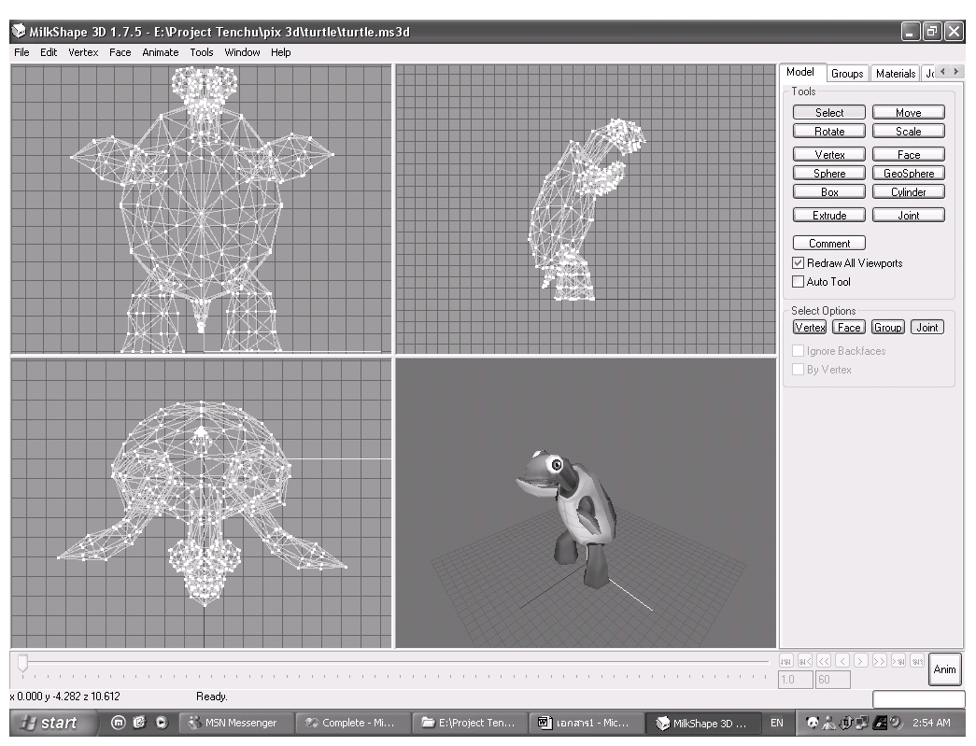
การออกแบบ 3D Model & ฉาก
สร้างโมเดล 3D ใช้ Milkshape 3D
แต่งพื้นผิว ปรับแต่งใน Material
กำหนดการเคลื่อนไหว ควบคุม Joint
นำไฟล์ไปใช้ Export เป็น .DSC

Slide 15
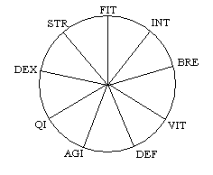
การออกแบบ Genetic Algorithm ในเกม
Gene {0…255}
Chromosome = STR+QI+AGI+DEF+VIT+DEX+FIT+BRE+INT
Fitness Function
สูตร : (FIT+INT)²+ (INT+BRE) ²+ (BRE+VIT) ²+ (VIT+DEF) ²+(DEF+ AGI) ²+ (AGI+ QI) ²+
(QI+ DEX) ²+(DEX+ STR) ²+ (STR+ FIT) ²
Cross over & Mutation

Slide 16
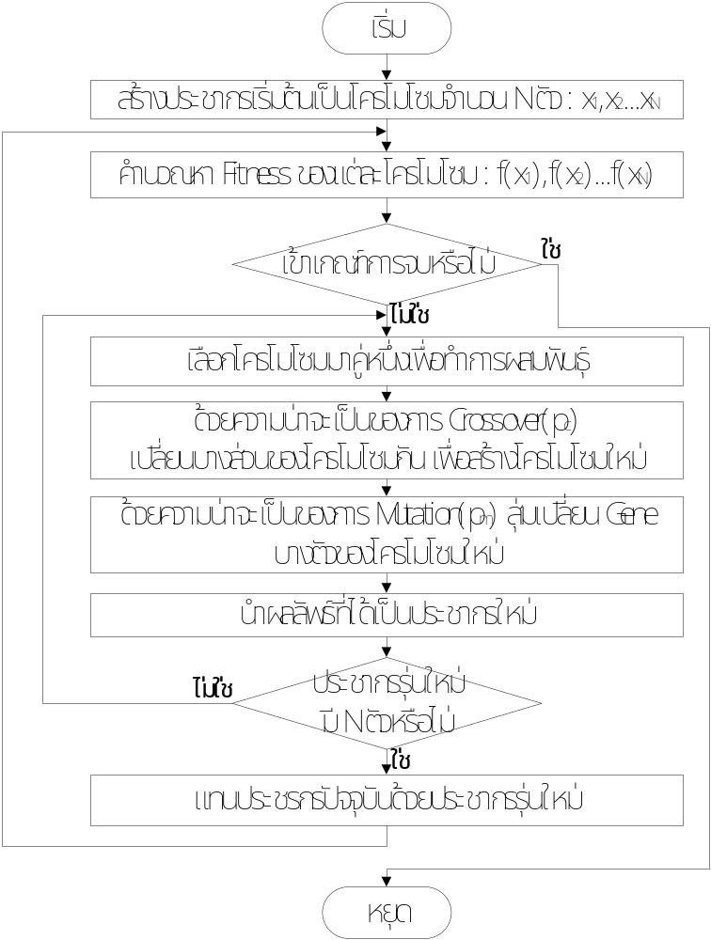
การออกแบบ Genetic Algorithm ในเกม

Slide 17

Algorithm ในการต่อสู้
การต่อสู้ผู้เล่นกับคอมพิวเตอร์

Slide 18
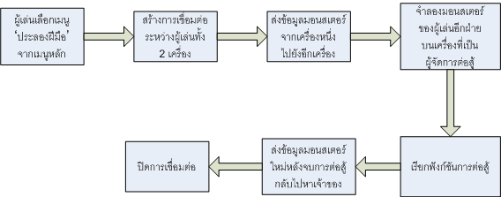
Algorithm ในการต่อสู้
การต่อสู้ระหว่างผู้เล่นกับผู้เล่น

Slide 19
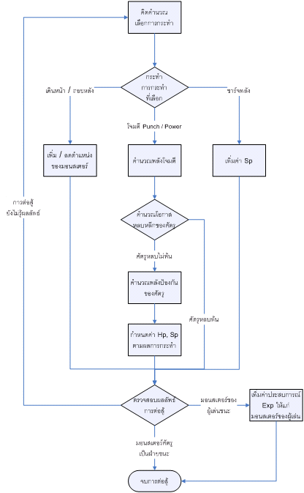
Algorithm ในการต่อสู้
การออกแบบระบบจัดการการต่อสู้

Slide 20
Algorithm ในการต่อสู้
พารามิเตอร์ และสิ่งที่ใช้ในการต่อสู้
  Str ส่งผลต่อค่าพลังโจมตีระยะใกล้
  Qi ส่งผลต่อค่าพลังโจมตีระยะไกล
  Def ส่งผลต่อค่าพลังป้องกัน
  Agi ส่งผลต่ออัตราความสำเร็จในการหลบหลีก
  Int ส่งผลต่อการเลือก action ที่จะเลือกกระทำ
  Dex ส่งผลต่อพลังโจมตีขั้นต่ำ
  Fit ส่งผลต่ออัตราโจมตีด้วยพลังโจมตีสูง

Slide 21
Algorithm ในการต่อสู้
Goal เป้าหมายในการต่อสู้
  HPe = ลดพลังชีวิต (Hp) ของศัตรู
  HPme = รักษาพลังชีวิต (Hp) ตัวเอง
  SPme = รักษาพลังวิญญาณ (Sp) ของตัวเอง
  AtkOpp = โอกาสที่จะสามารถโจมตีศัตรู
  DefOpp = โอกาสที่จะหลีกเลี่ยงการโจมตีของศัตรู
G = {HPe, HPme, SPme, AtkOpp, DefOpp}

Slide 22
Algorithm ในการต่อสู้
สภาพแวดล้อม (Environment) ของตัวละครในฉากต่อสู้
  HPme ค่าพลังชีวิต (Hp) ของตัวเอง
  SPme ค่าพลังวิญญาณ (Sp) ของตัวเอง
  HPe ค่าพลังชีวิต (Hp) ของศัตรู$
  Str, Qi, Agi, Def
  De ระยะห่างระหว่างตัวเองกับศัตรู
  E = {HPme, SPme, HPe, Str, Qi, Agi, Def, De}

Slide 23
Algorithm ในการต่อสู้
Action ที่สามารถกระทำในฉากต่อสู้
  Move Forward เคลื่อนที่ไปข้างหน้า
  Move Backward เคลื่อนที่ถอยหลัง
  Punch โจมตีใกล้
  Power โจมตีไกล
  Charge เพิ่มพลังวิญญาณ (Sp)
  A = {MoveFwd, MoveBwd, Punch, Power, Charge}

Slide 24
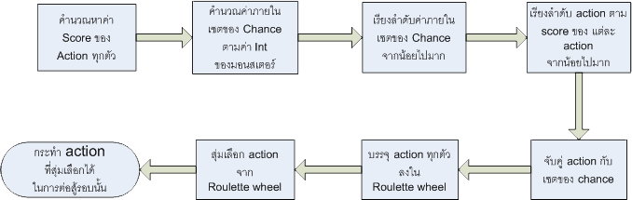
Algorithm ในการต่อสู้
การเลือก Action

Slide 25
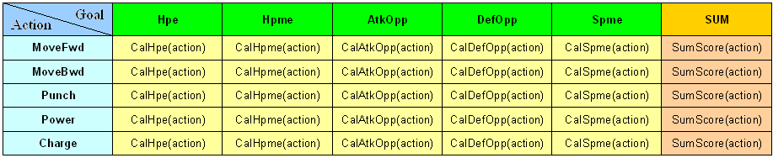
Algorithm ในการต่อสู้
การหา Score ของแต่ละ Action
การหาผลรวมของค่า Score ของแต่ละ action จะมีการคำนวณตาม
ตารางต่อไปนี้

Slide 26
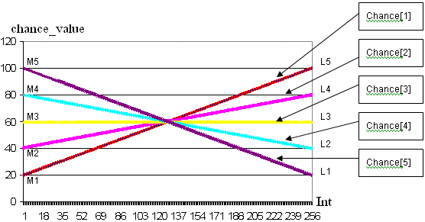
Algorithm ในการต่อสู้
การคำนวณหาค่าของ Chance
ค่า Chance คือโอกาสที่จะกระทำ action มี chance เป็นเซ็ตขนาด 5 สำหรับเก็บ action 5 ชนิด

Slide 27
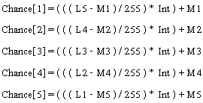
Algorithm ในการต่อสู้
การคำนวณหาค่าของ Chance

Slide 28
Algorithm ในการต่อสู้
Selection pool

Slide 29
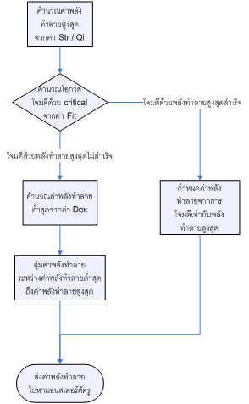
Algorithm ในการต่อสู้
การหาค่าพลังทำลาย

Slide 30
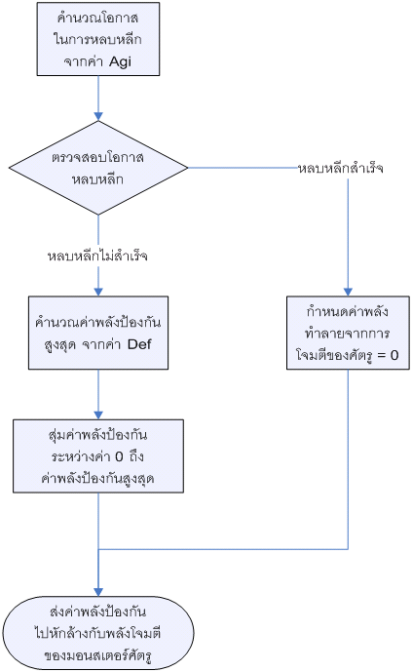
Algorithm ในการต่อสู้
การคำนวณการป้องกัน

Slide 31
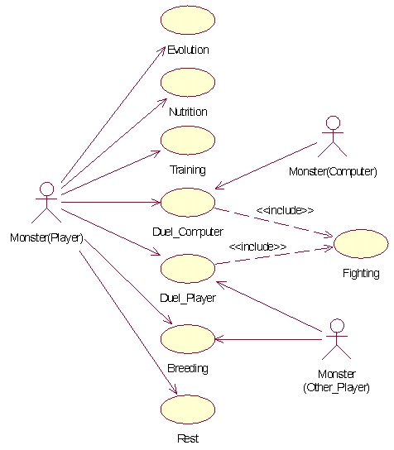
Game Design
Use case diagram

Slide 32
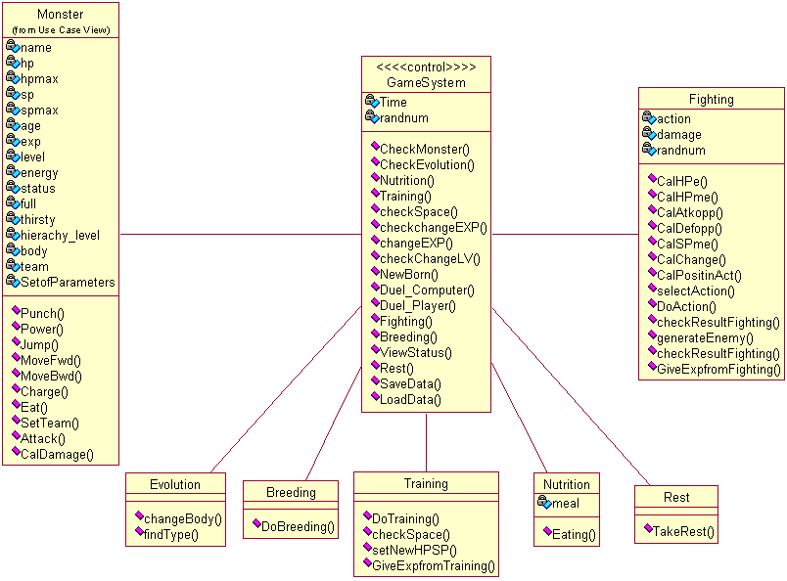
Game Design
Class diagram
(level of Analysis)

Slide 33
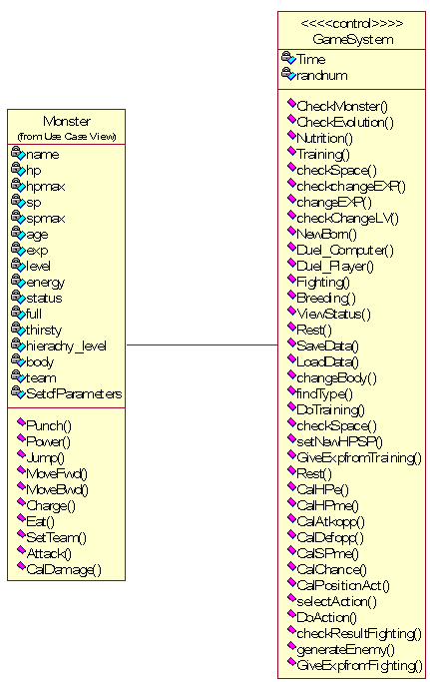
Game Design
Class diagram
(level of Design)

Slide 34
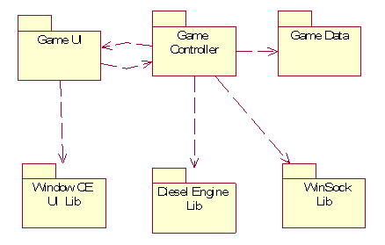
Game Architecture
Package diagram

Slide 35
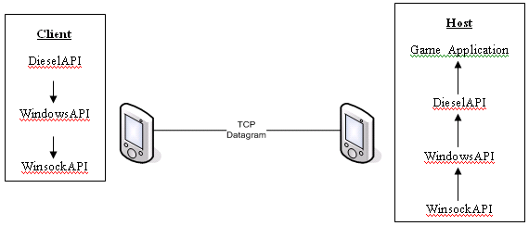
การเชื่อมต่อผ่านเครือข่าย
Client-Client การประลอง
Client ทั้งสองจะส่งค่าความสามารถให้กัน หลังจากนั้น Client แต่ละตัวก็จะทำการต่อสู้โดยจำลองศัตรูจากค่าความสามารถที่ได้ไป

Slide 36
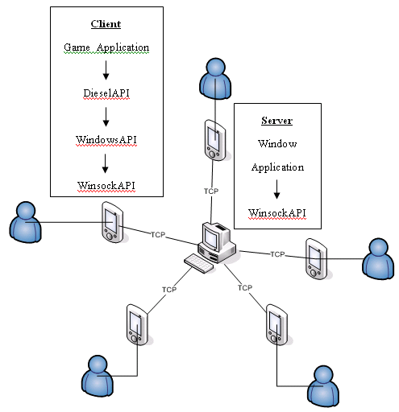
การเชื่อมต่อผ่านเครือข่าย
Client-Server การสืบพันธุ์
Server จะเปิดพอร์ท ไว้รอรับฟัง
เมื่อมี Client เข้ามาจะย้ายให้ไปติดต่อ
อีกพอร์ทหนึ่ง เมื่อ Server ประมวลผล
เรียบร้อยจะ ส่งค่ากลับทางพอร์ทนั้น
จนจบการเชื่อมต่อ

Slide 37
ตัวอย่างผลงาน
(Product)

Slide 38
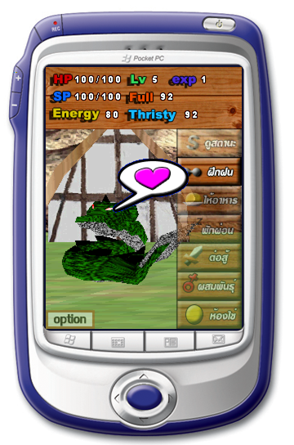
หน้าจอปกติ

Slide 39
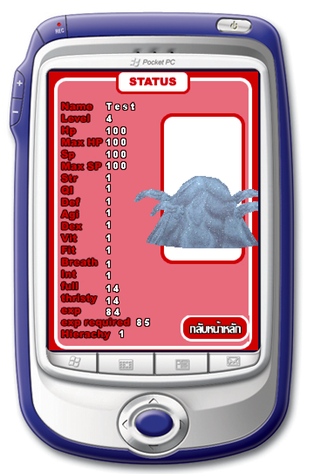
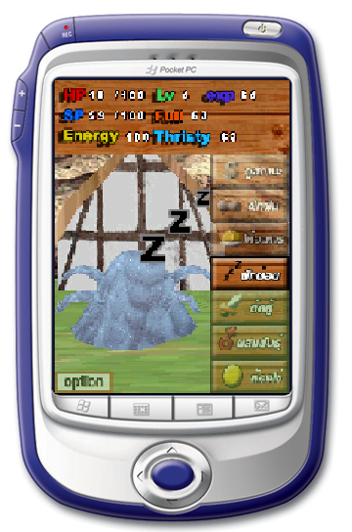
แสดงค่าพารามิเตอร์ และเมนูพักผ่อน

Slide 40
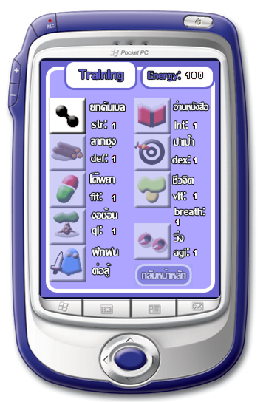
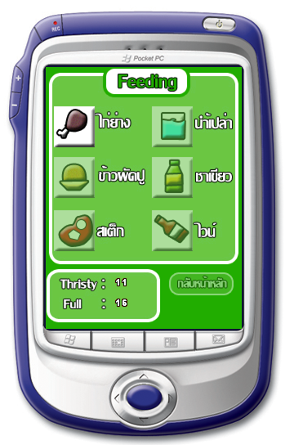
เมนูฝึกฝน และเมนูให้อาหาร

Slide 41
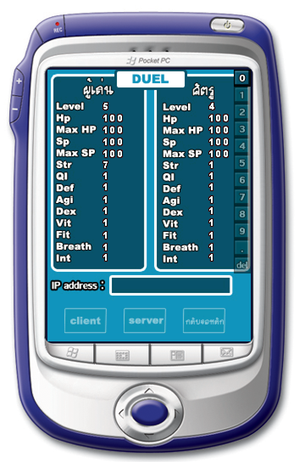
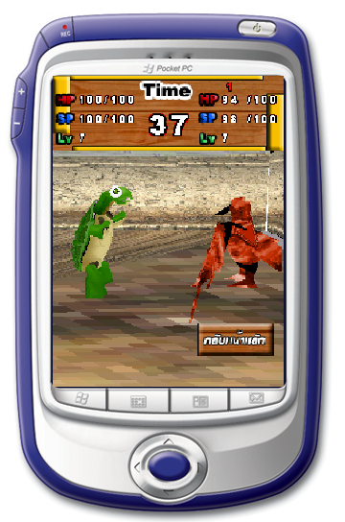
เมนูต่อสู้ระหว่างผู้เล่น และฉากต่อสู้

Slide 42
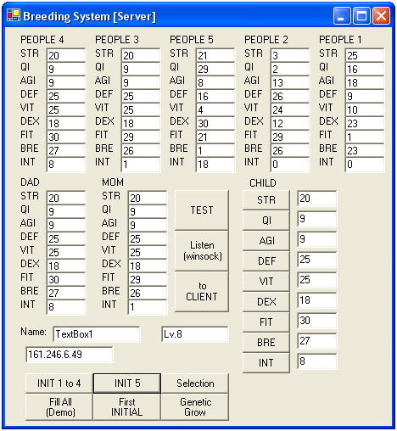
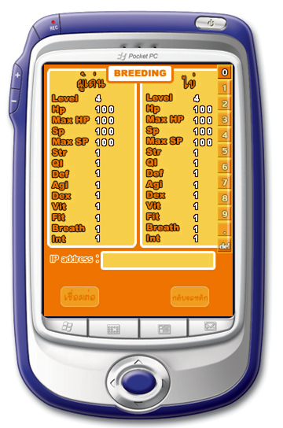
การผสมพันธุ์มอนสเตอร์

Slide 43
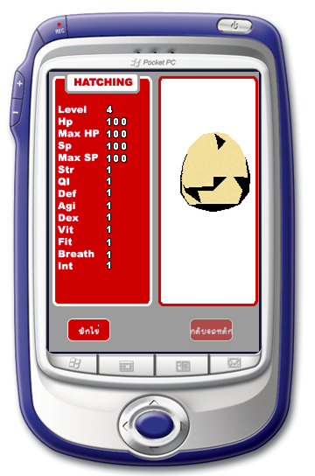
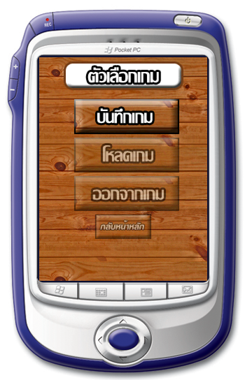
เมนูห้องเก็บไข่มอนสเตอร์ และเมนู option

Slide 44
การทดลอง
(Testing)

Slide 45
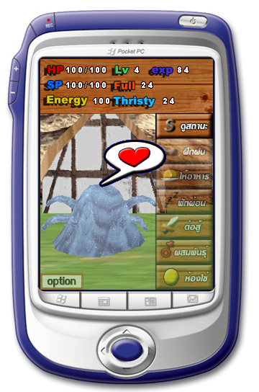
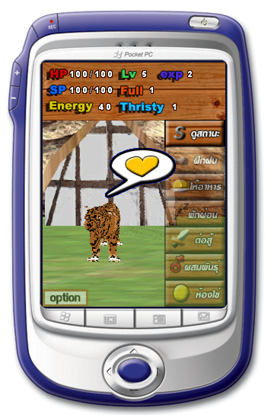
ทดสอบการเปลี่ยนร่าง

Slide 46
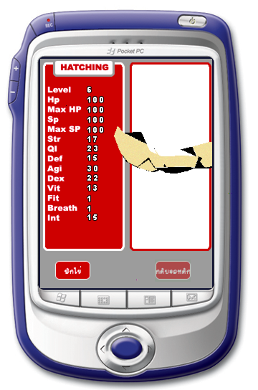
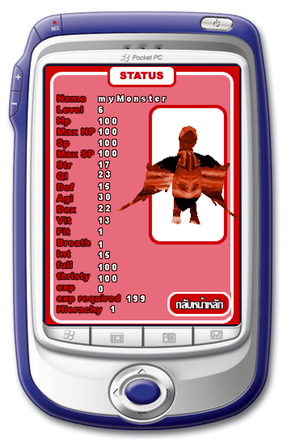
ทดสอบการฟักไข่มอนสเตอร์

Slide 47
สรุปผล
(Summary)

Slide 48
บทสรุป
  โครงงานนี้เป็นงานวิจัยและพัฒนาเกมสามมิติบนอุปกรณ์พ็อกเก็ตพีซี เป็นเกมฝึกฝนเลี้ยงดูมอนสเตอร์ที่มีการติดต่อระหว่างผู้เล่นกับผู้เล่นคนอื่น หรือระหว่างผู้เล่นกับเครื่องเซิร์ฟเวอร์ได้ โดยมีการนำความรู้เชิงวิศวกรรมคอมพิวเตอร์มาประยุกต์ใช้ในโครงงาน ความรู้ที่นำมาประยุกต์ใช้ได้แก่ ความรู้ด้านคอมพิวเตอร์กราฟิก (Computer Graphics), ปัญญาประดิษฐ์ (เรื่อง Genetic Algorithm), คอมพิวเตอร์เครือข่าย นอกจากนี้ยังนำความรู้ที่มีมาประยุกต์สร้างอัลกอริทึมสำหรับให้มอนสเตอร์สามารถคิดและตัดสินใจในฉากต่อสู้โดยสามารถต่อสู้ได้ด้วยตัวเอง ไม่ต้องให้ผู้เล่นบังคับ

Slide 49
ปัญหาอุปสรรคและแนวทางในการแก้ไข
เครื่องมือที่ใช้ในการพัฒนา
การสร้างภาพ 3 มิติ
ไลบรารี่ในเกมเอนจิ้นท์ที่ใช้ (Diesel Engine)
อัลกอริทึมในการต่อสู้ยังไม่สมบูรณ์

Slide 50
แนวทางการพัฒนาต่อ
พัฒนากราฟิกสามมิติภายในเกม
เพิ่มเติมรายละเอียดของเกม
พัฒนาอัลกอริทึมที่ใช้ในการต่อสู้
เปลี่ยนแปลงระบบการเจริญเติบโต
เพิ่มประสิทธิภาพของระบบผสมพันธุ์มอนสเตอร์

Slide 51
ขอบคุณครับ
Thank You

